Slide 1
Dự án kết nối Gia sư và Học Sinh
Nhóm 6 - Connecting

Slide 2
Các thành viên trong nhóm
19120662 - Đinh Trần Xuân Thi - PM
19120630 - Nguyễn Văn Quân - Dev
19120695 - Nguyễn Văn Trịnh - Dev
19120652 - Nguyễn Trọng Thái - Tester
19120694 - Châu Lý Phương Trinh - BA

Slide 3
Nội dung
01
02
03
04
05
06
Mô tả dự án
Quản lý dự án
Yêu cầu phần mềm
Phân tích - thiết kế
Kiểm thử phần mềm
Demo ứng dụng

Slide 4
01
Mô tả dự án

Slide 5

Vấn đề
Nhu cầu gia sư / tìm gia sư

Slide 6
Vấn đề đa số người dùng gặp phải
Gia sư
Phụ huynh/Học sinh
Nhu cầu tìm kiếm tăng cao
Hạn chế trong sự lựa chọn
Nhiều lựa chọn bị hạn chế về mặt khoảng cách, khung giờ
Hạn chế trong sự lựa chọn

Slide 7
Dự án kết nối Gia sư và Học Sinh
Mục tiêu
Trung gian kết nối gia sư và phụ huynh/học sinh
Giải quyết khó khăn mà người dùng thường gặp
Cơ hội để gia sư và phụ huynh tìm dễ dàng tìm thấy nhau

Slide 8

Sản phẩm dự án
Dự án kết nối Gia sư và Học Sinh
Gia sư
Giải quyết
Thuận tiện nhất
Nhu cầu
Học sinh

Slide 9
Sản phẩm dự án
Dự án kết nối Gia sư và Học Sinh
Được liên hệ trực tiếp sau khi yêu cầu được xử lý
Tiếp nhận yêu cầu 24/7
Các yêu cầu sẽ được phê duyệt trong vòng 24h
Phụ huynh cũng như gia sư có thể theo dõi được yêu cầu của mình

Slide 10
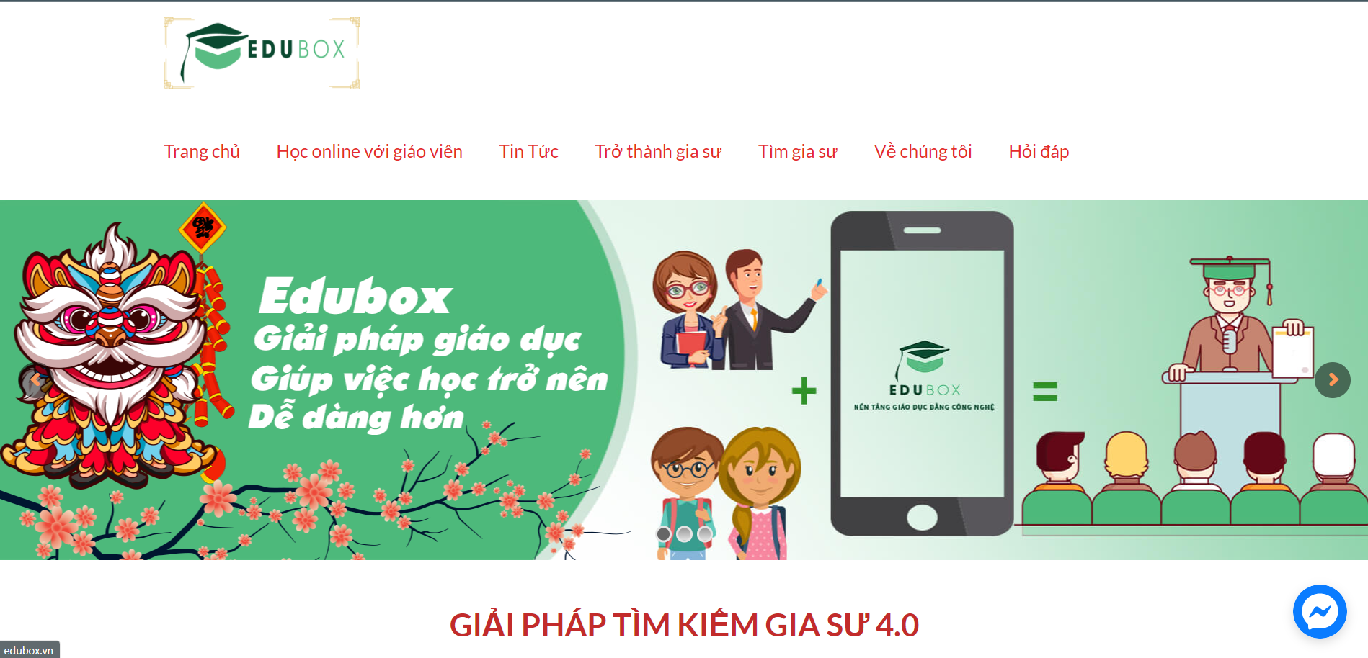
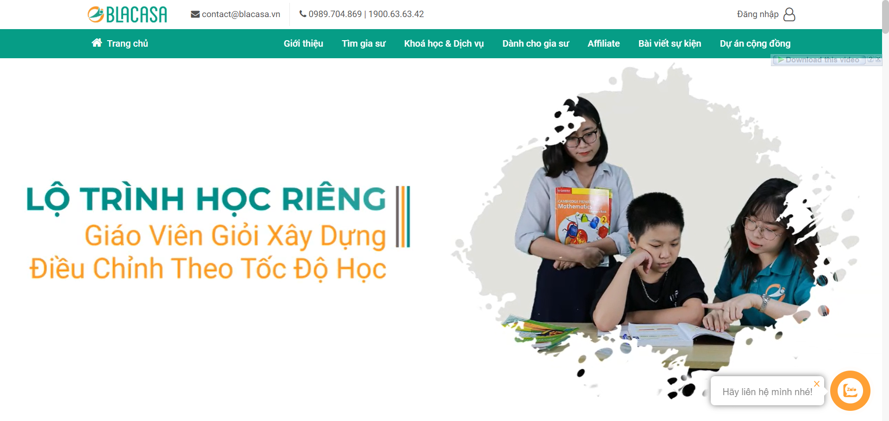
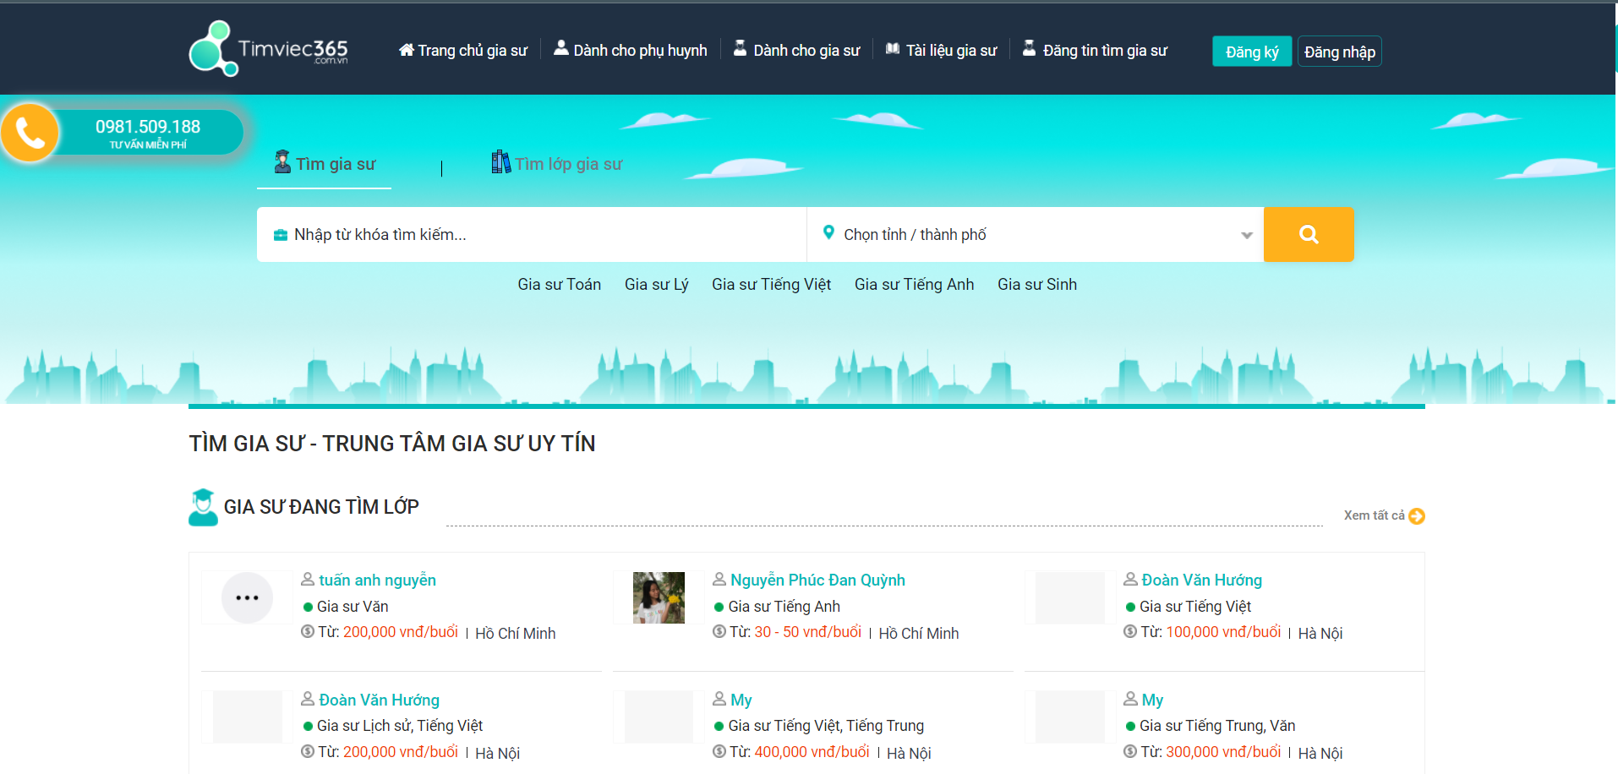
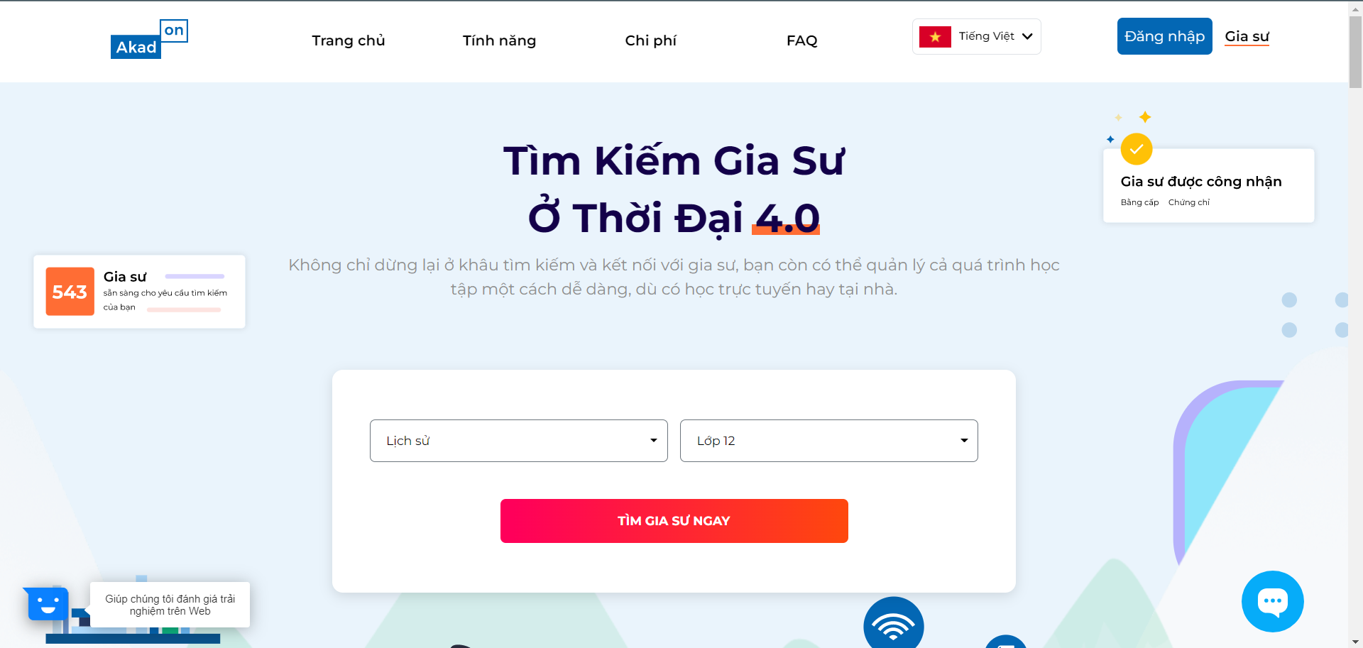
Những sản phẩm hiện có trên thị trường
http://edubox.vn/
https://www.blacasa.vn/
https://timviec365.com.vn/gia-su/
https://akadon.edu.vn/

Slide 11
02
Quản lý dự án

Slide 12
Các giai đoạn
1
3
5
2
4
Khởi tạo dự án
Lên kế hoạch cho dự án
Triển khai dự án
Giám sát và kiểm soát chất lượng dự án
Kết thúc và nghiệm thu dự án

Slide 13
Khởi tạo dự án
Mức độ cần thiết
Yêu cầu cần đạt
Mục đích của dự án
2
3
Phân công nhiệm vụ
1
4

Slide 14
Vai trò chính trong dự án
Thi (PM)
Trịnh (Dev)
Quân (Dev)
Thái (Tester)
Trinh (BA)
Mục tiêu: tất cả mọi người đều tham gia tất cả vai trò trong dự án

Slide 15
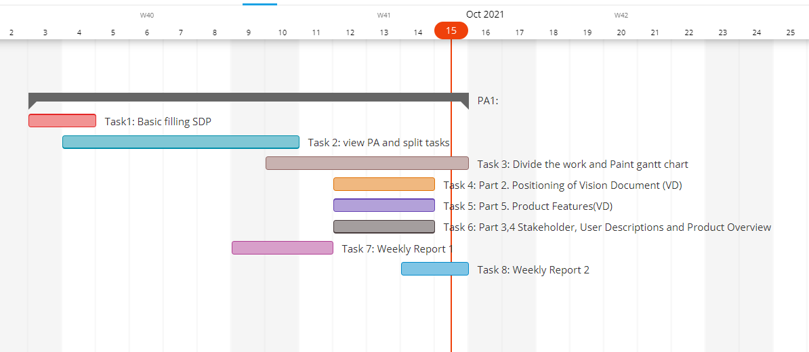
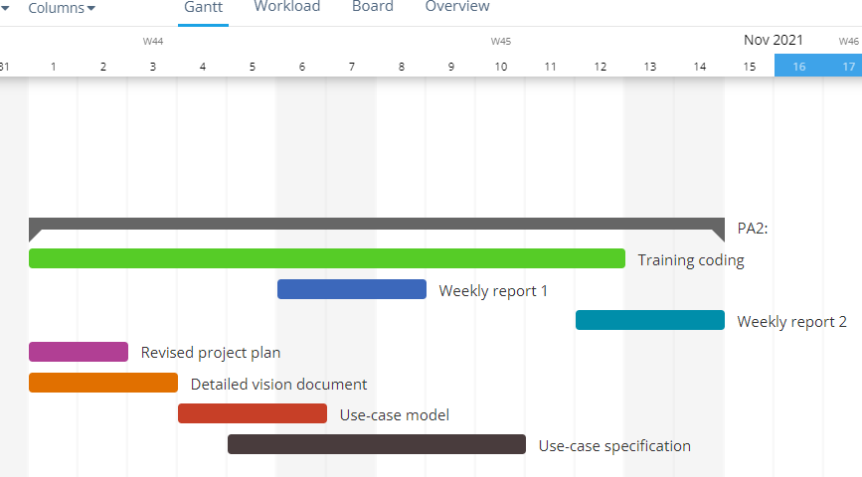
Lên kế hoạch cho dự án
Sprint 1
Sprint 2

Slide 16
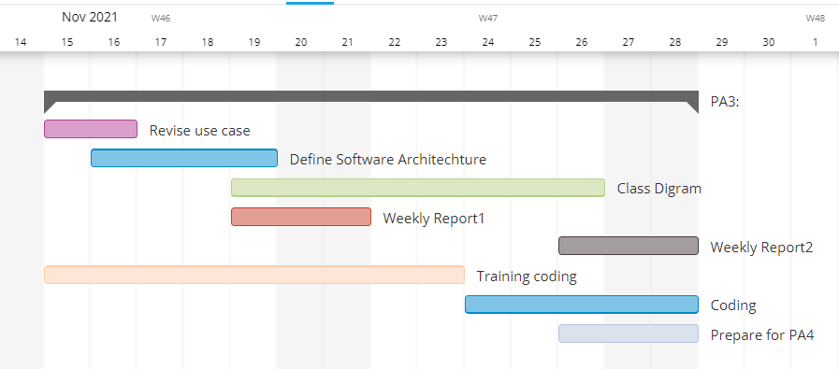
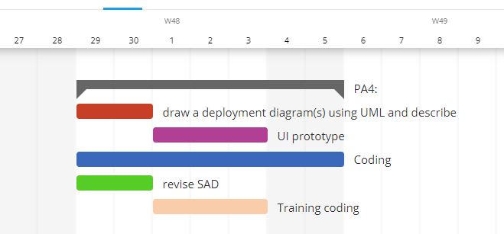
Lên kế hoạch cho dự án
Sprint 3
Sprint 4

Slide 17
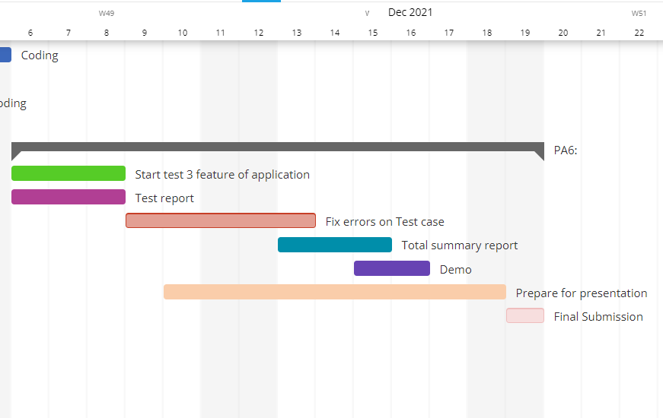
Lên kế hoạch cho dự án
Sprint 5

Slide 18
Triển khai dự án
Thực hiện theo như kế hoạch đã đề ra

Slide 19






Giám sát và kiểm soát chất lượng dự án

Slide 20
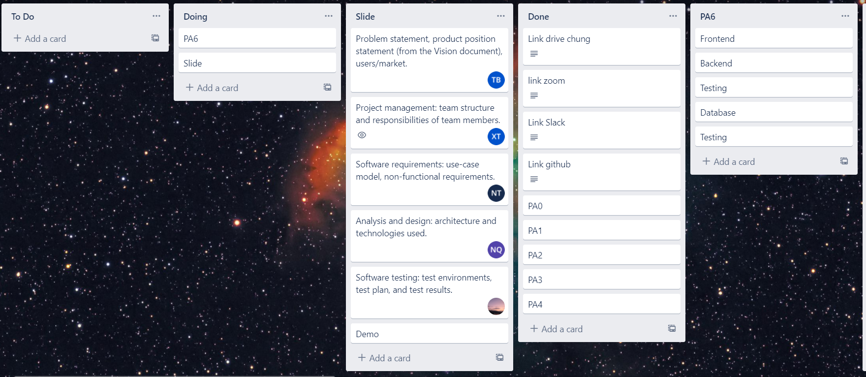
Quản lý tiến độ và công việc trên Trello

Slide 21
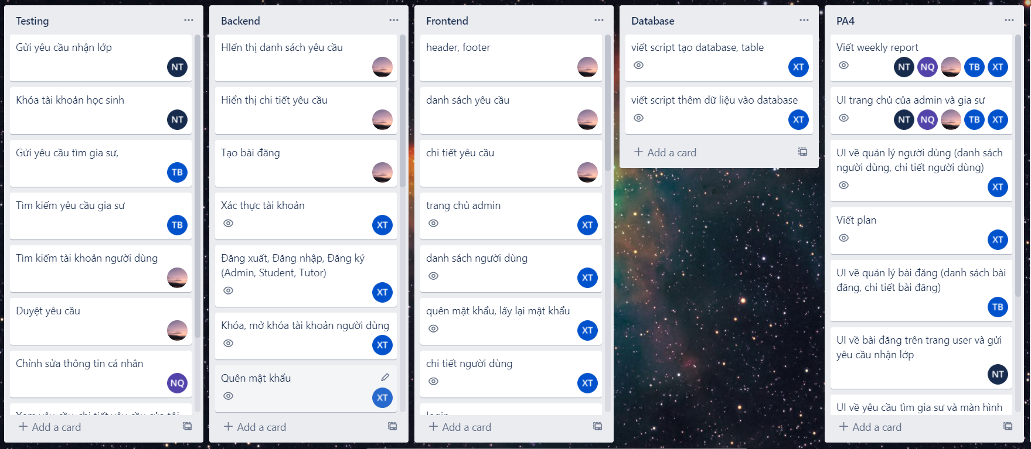
Quản lý tiến độ và công việc trên Trello

Slide 22
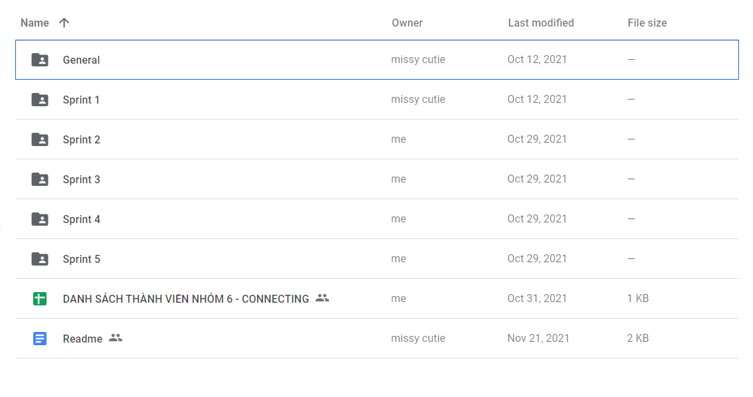
Quản lý tài liệu bằng Google Drive

Slide 23
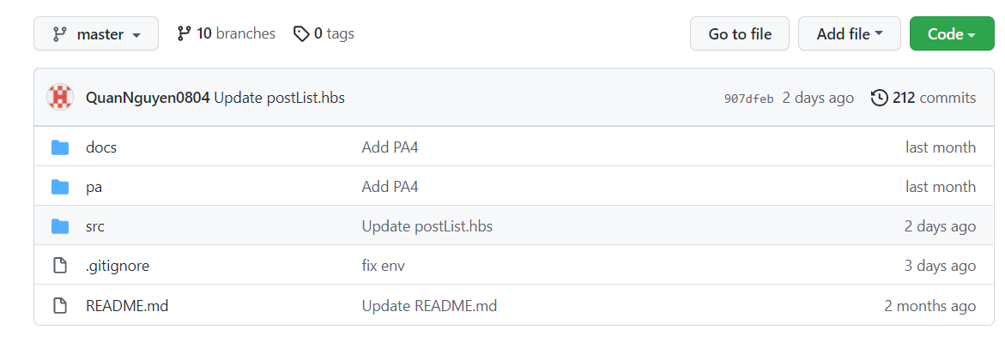
Quản lý mã nguồn bằng Github

Slide 24
Trao đổi thông tin

Slide 25
Quản lý các rủi ro
1
2
3
Có thể giải quyết
Không thể giải quyết
Không đáng lo ngại

Slide 26
Kết thúc và nghiệm thu dự án
Kết quả đã đạt được
Trang web dành cho admin
Trang web dành cho phụ huynh/học sinh và gia sư
Đánh giá: hoàn thành tốt những gì đã đề ra

Slide 27
03
Yêu cầu phần mềm

Slide 28
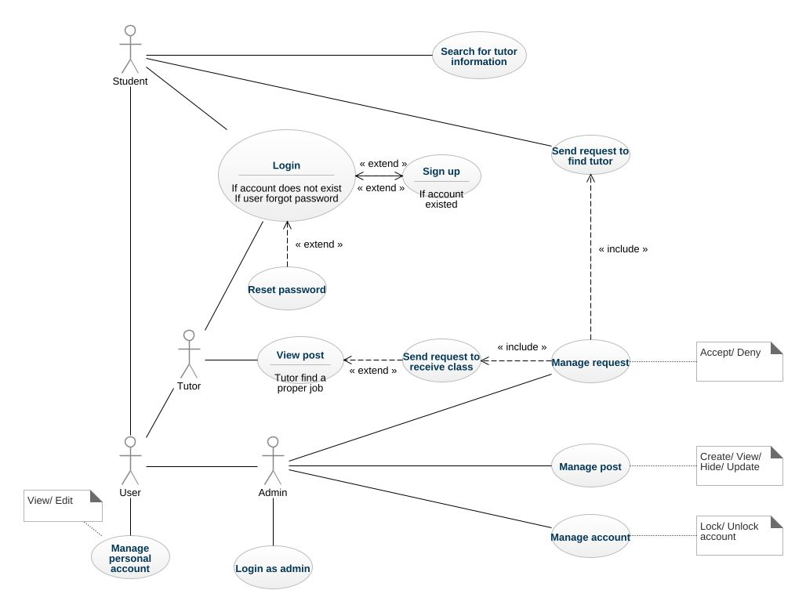
Use case model
Use case model

Slide 29
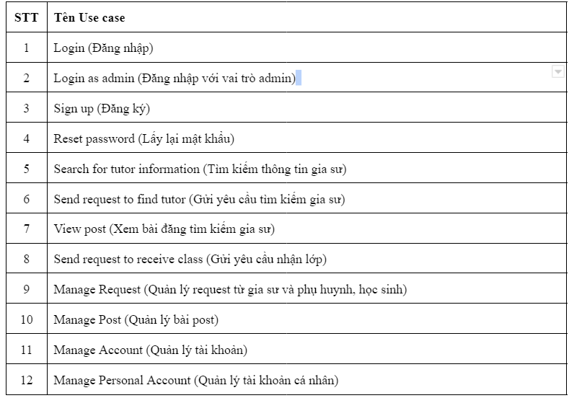

Slide 30
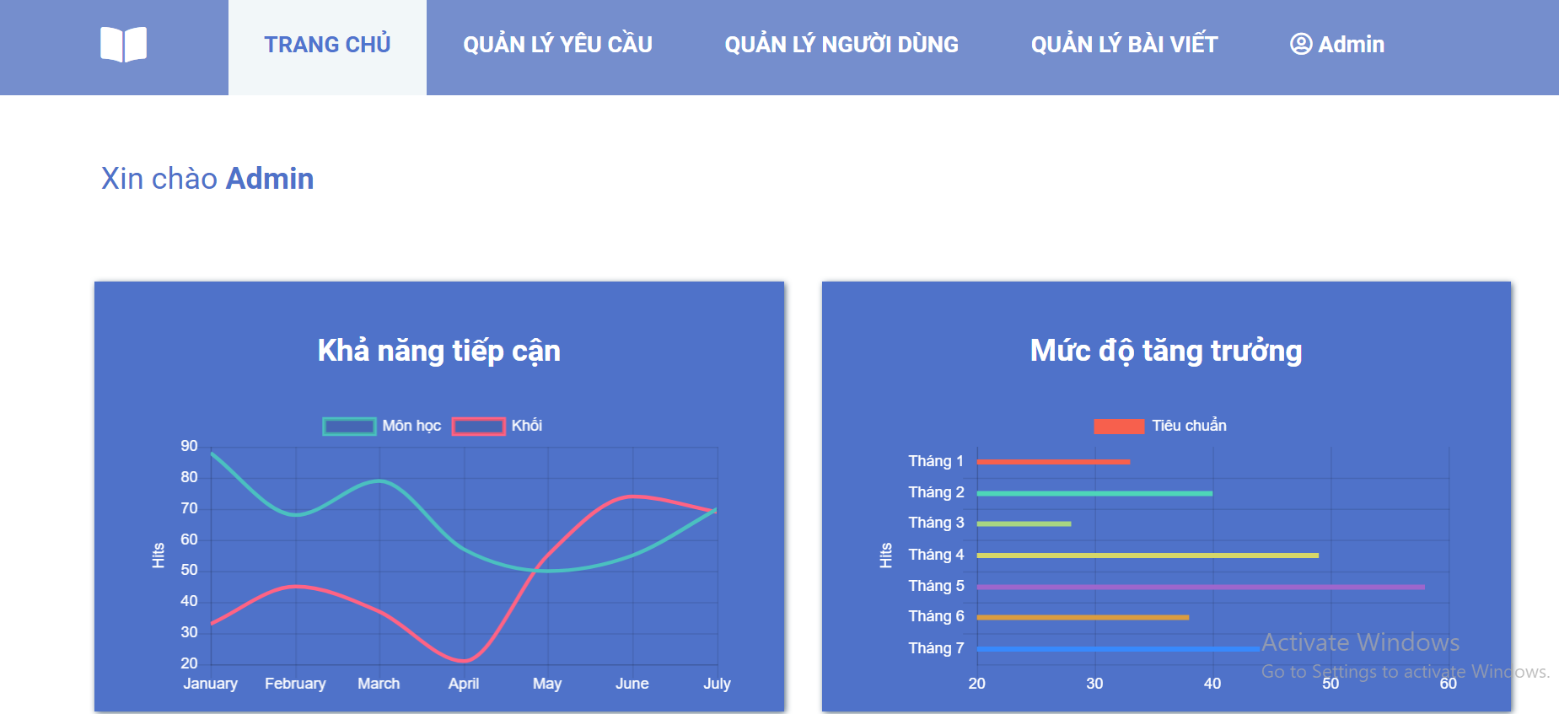
Admin

Slide 31
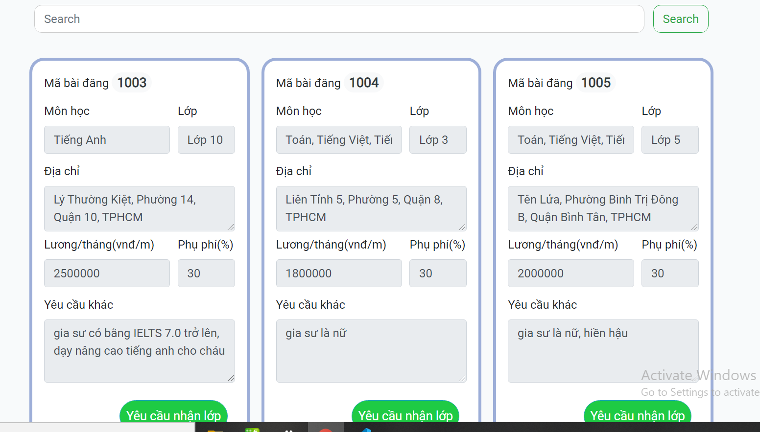
Gia sư

Slide 32
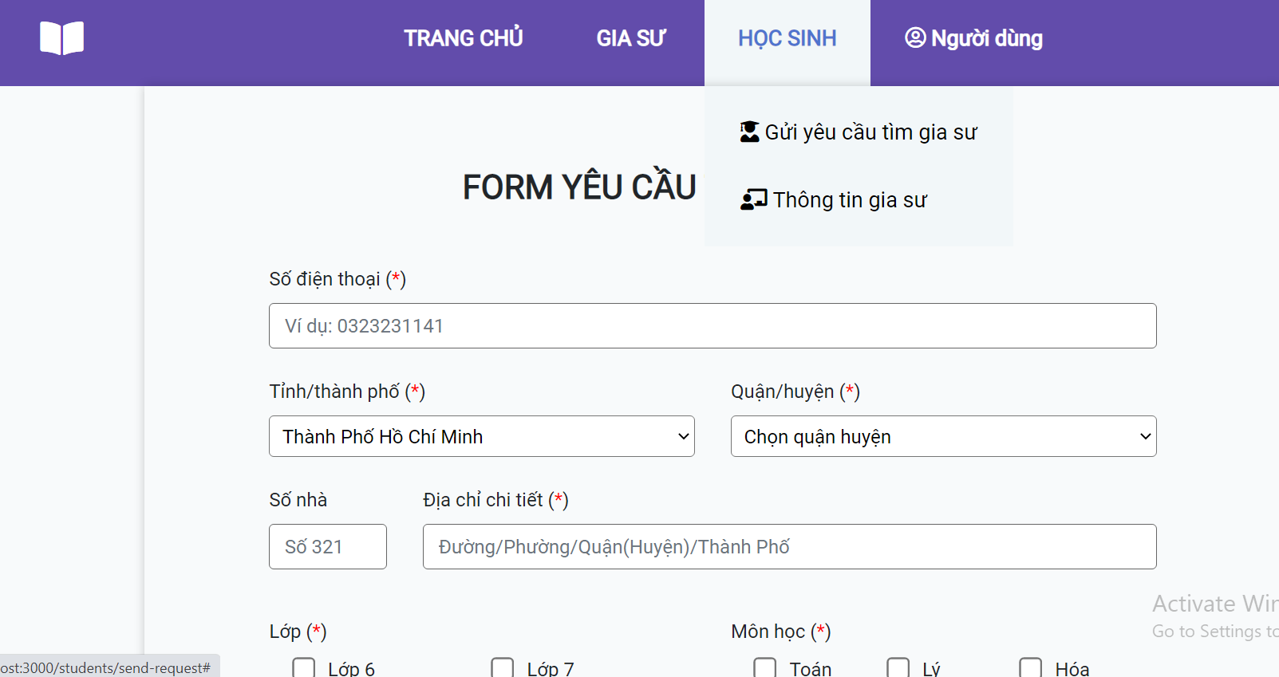
Học sinh

Slide 33
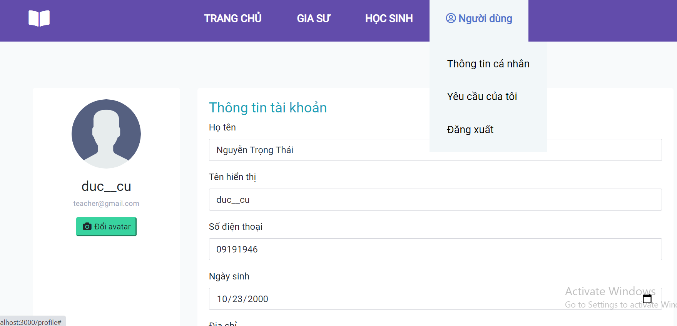
Tài khoản

Slide 34
Yêu cầu phi chức năng
Yêu cầu hệ thống:
Thời gian hoạt động, bảo trì
Đáp ứng thiết bị
Giao diện
Yêu cầu hiệu suất:
Sức chứa: 10000
Số lượng truy cập cùng lúc: 500
Yêu cầu bảo mật:

Slide 35
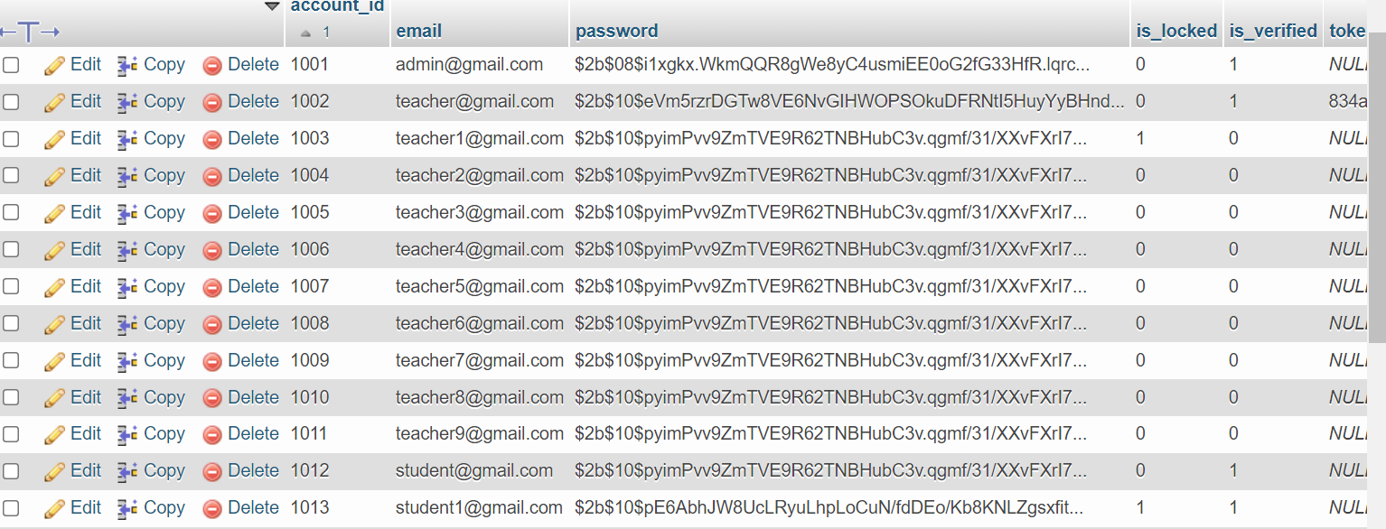
Yêu cầu phi chức năng
Mật khẩu phải được hash

Slide 36
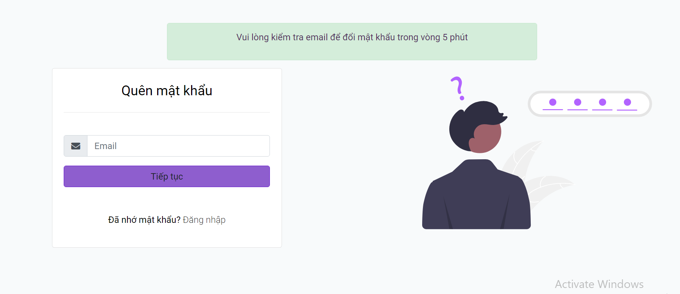
Yêu cầu phi chức năng
Giới hạn thời gian

Slide 37
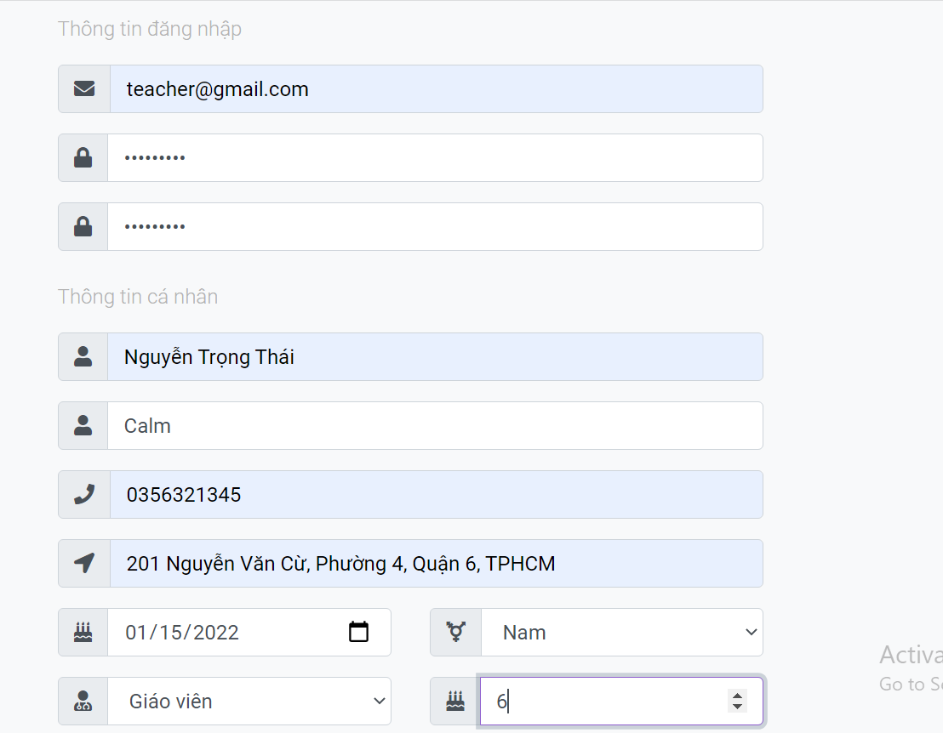
Yêu cầu phi chức năng
Tính hợp lí của thông tin

Slide 38
04
Phân tích - Thiết kế

Slide 39
Sử dụng Mô hình MVC
Trình tự xử lý rất rõ ràng
Controller - Model - View ⇒ Quá trình phát triển - quản lý - vận hành - bảo trì web diễn ra thuận lợi hơn, tạo ra được các chức năng chuyên biệt hoá đồng thời kiểm soát được luồng xử lý
Tạo mô hình chuẩn cho dự án, khi người có chuyên môn ngoài dự án tiếp cận với dự án dễ dàng hơn.
Mô hình đơn giản, dễ hiểu, xử lý những nghiệp vụ đơn giản, và dễ dàng triển khai.
Notes:
Mô hình MVC quy hoạch các class/function vào các thành phần riêng biệt Controller - Model - View, việc đó làm cho quá trình phát triển - quản lý - vận hành - bảo trì web diễn ra thuận lợi hơn, tạo ra được các chức năng chuyên biệt hoá đồng thời kiểm soát được luồng xử lý

Slide 40
Các thành phần chính
MVC
Model
View
Controller
Notes:
Model: phần chứa những nghiệp vụ tương tác với dữ liệu hay hệ quản trị cơ sở dữ liệu. Phần này bao gồm các class hay function có khả năng xử lý nhiều nghiệp vụ như: kết nối database, thêm/ xóa/ sửa dữ liệu, truy vấn dữ liệu…
View: phần chứa những giao diện tương tự như một nút bấm, khung nhập, menu, hình ảnh. View đảm nhiệm chức trách hiển thị dữ liệu, giúp người dùng tương tác với hệ thống.
Controller: phần tiếp nhận mọi yêu cầu xử lý của người dùng. Bao gồm những class/ funcition có khả năng xử lý nhiều nghiệp vụ logic. Giúp lấy dữ liệu đúng những thông tin cần thiết nhờ vào các nghiệp vụ lớp Model cung cấp và hiển thị các dữ liệu đó ra cho người dùng

Slide 41
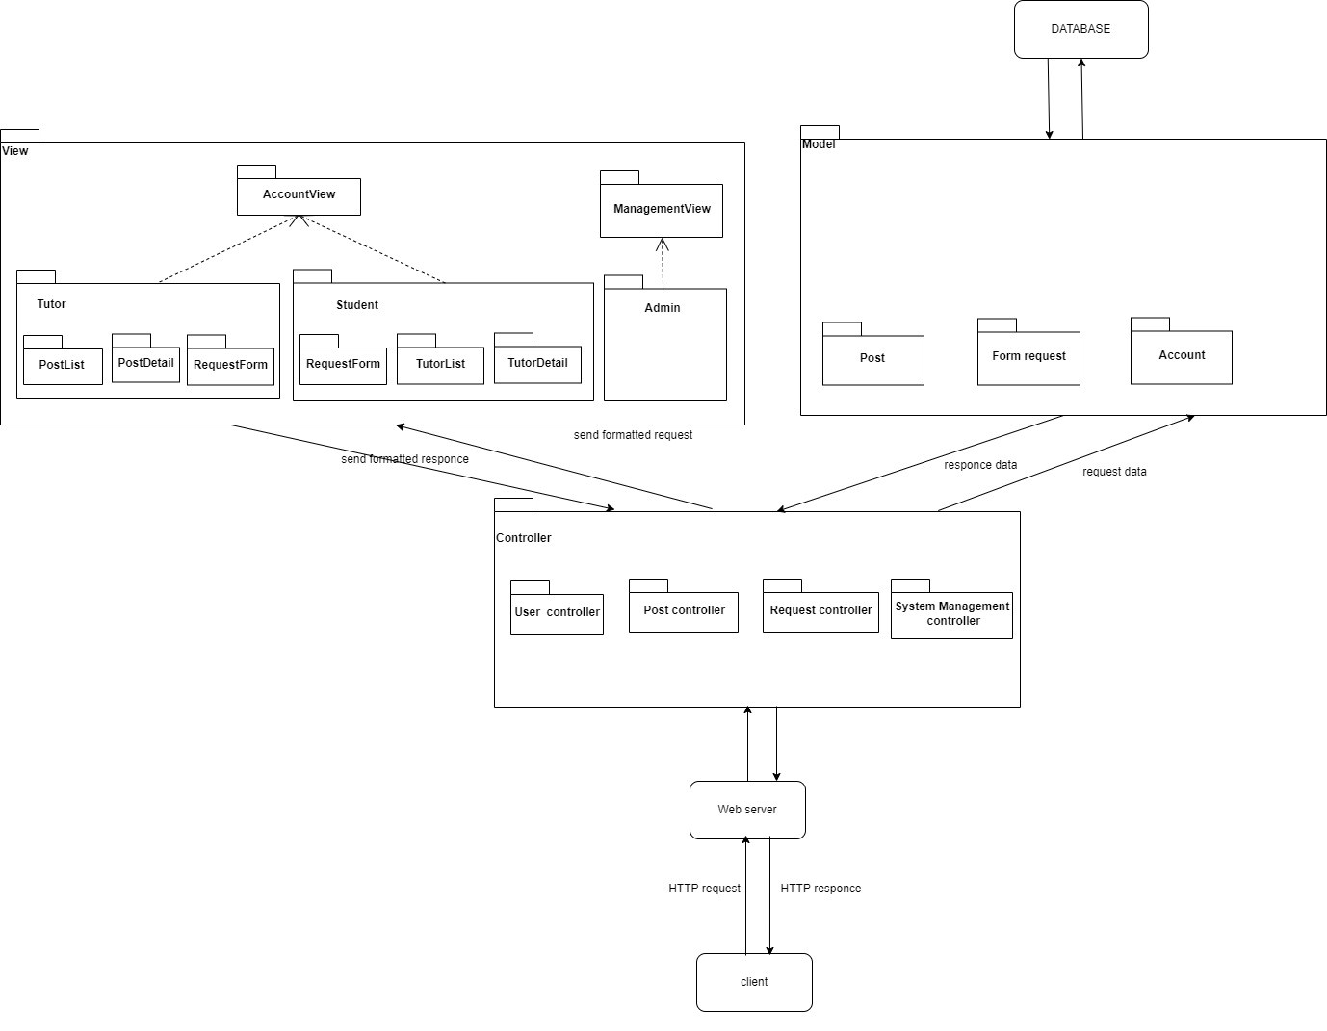
Mô hình MVC
Dự án kết nối Gia sư và Học Sinh

Slide 42
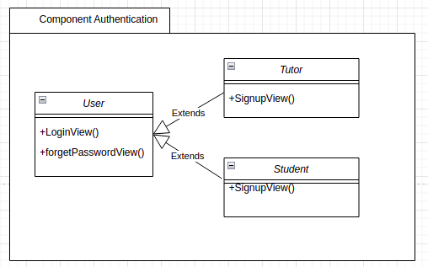
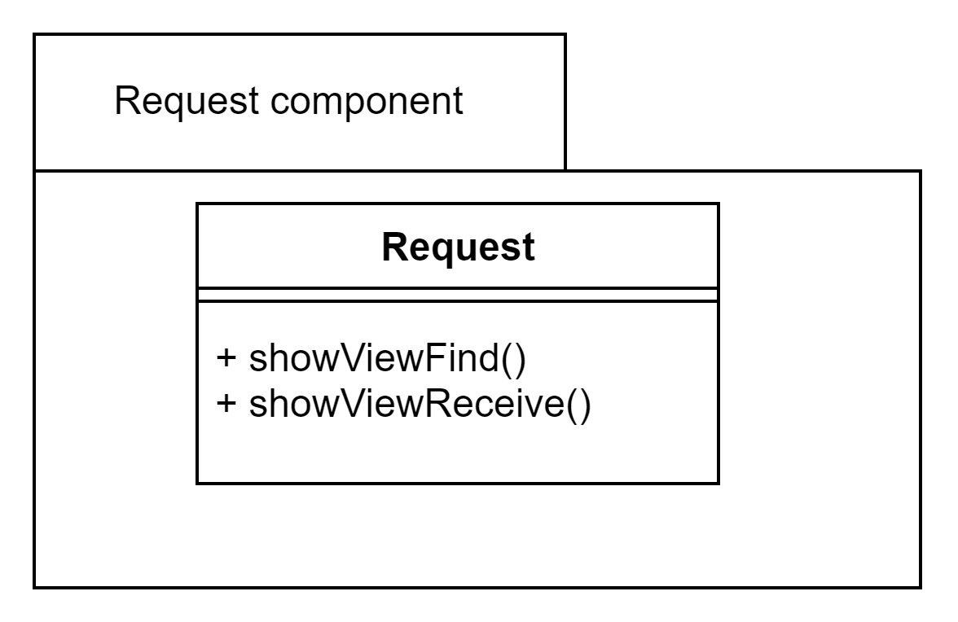
Mô hình MVC
GUI:
Authentication Component
Request Component
Notes:
Giao diện login: Đăng nhập vào hệ thống, người dùng với vai trò là student/ tutor sẽ đăng nhập với giao diện này
Giao diện signup dành cho Student: Giao diện đăng kí nếu người dùng chọn đăng ký với vai trò là student
Giao diện signup dành cho Tutor: Giao diện đăng kí nếu người dùng chọn đăng ký với vai trò là tutor
Giao diện forgot password: Giao diện được sử dụng khi người dùng bấm vào nút quên mật khẩu
Request component
Hiển thị form điền thông tin tìm kiếm gia sư
Hiển thị giao diện form điền thông tin để yêu cầu nhận lớp

Slide 43
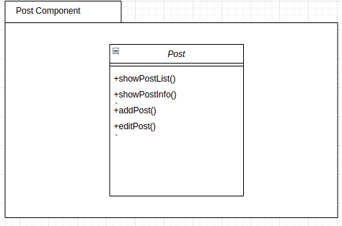
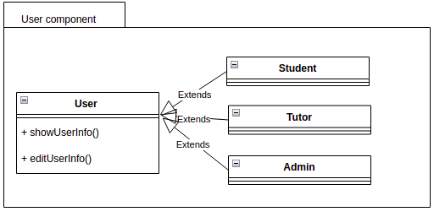
Mô hình MVC
GUI:
Post Component
User Component
Notes:
Post component
Giao diện Post list: Hiển thị danh sách các bài đăng
Giao diện Post info: Hiển thị thông tin cho một bài đăng
Giao diện thêm bài đăng: Admin điền đầy đủ form để tạo bài đăng mới
Giao diện chỉnh sửa bài đăng: Admin được quyền chỉnh sửa các thông tin trong một bài đăng
User component
Giao diện hiển thị thông tin người dùng cho cả student, tutor và admin
Giao diện chỉnh sửa thông tin người dùng

Slide 44
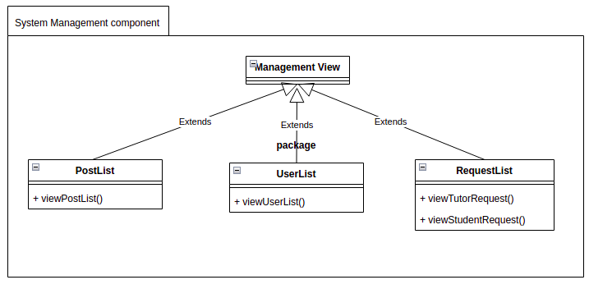
Mô hình MVC
GUI:
System Management Component
Notes:
Giao diện dành cho người quản lý hệ thống
Giao diện post list: Hiển thị danh sách các bài đăng
Giao diện user list: Hiển thị danh sách các người dùng trong hệ thống
Giao diện request list: Hiển thị danh sách các request đến từ gia sư hoặc học sinh đang chờ duyệt

Slide 45
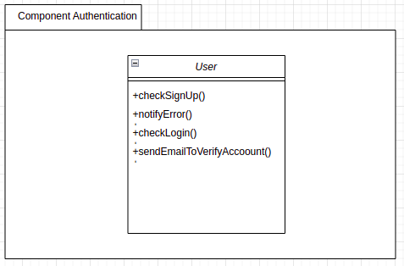
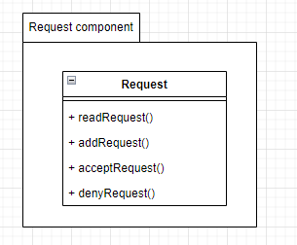
Mô hình MVC
CONTROLLER:
Authentication Component
Request Component
Notes:
Authentication component
checkSignUp(): Kiểm tra thông tin đăng ký trong form đăng ký có hợp lệ chưa, còn thiếu sót thông tin nào không, nếu chưa điền đầy đủ form sẽ có thông báo lỗi notifyError()
checkLogin(): Kiểm tra username và password đăng nhập vào đã hợp lệ chưa, tài khoản đã có trong hệ thống hay chưa, nếu chưa có thì phải đăng ký
sendEmailToVerifyAccount(): Nếu người dùng bấm vào nút quên mật khẩu ở screen đăng nhập, hệ thống gửi thông báo xác thực tài khoản qua mail
Request component
readRequest() đọc các request được trả về từ database
addRequest(): thêm một form request mới vào DataBase để chờ duyệt
acceptRequest(): chấp nhận form yêu cầu tìm tutor của student gửi lên
denyRequest(): từ chối form yêu cầu tìm tutor của student gửi lên

Slide 46
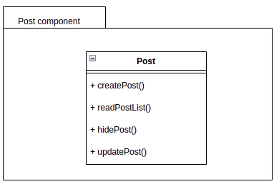
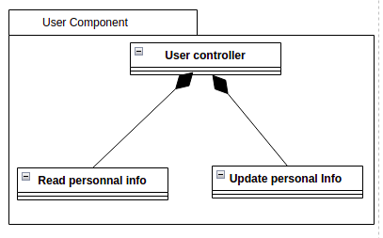
Mô hình MVC
CONTROLLER:
Post Component
User Component
Notes:
Controller xử lý các thao tác tên Post như
Tạo mới một bài đăng, gọi API kết nối tới database để thêm post vào post list
Thay đổi trạng thái bài đăng, ẩn bài đăng
Đọc danh sách các bài đăng ở database để lấy danh sách hiển thị
Cập nhật lại thông tin của một bài đăng
Controller xử lý các thao tác liên quan đến user như:
Read personal info: Đọc thông tin cá nhân của các user từ database và hiển thị thông tin user
Update personal info: Cập nhật các thông tin vừa được chỉnh sửa xuống database, bao gồm thông tin mật khẩu mới được thay đổi

Slide 47
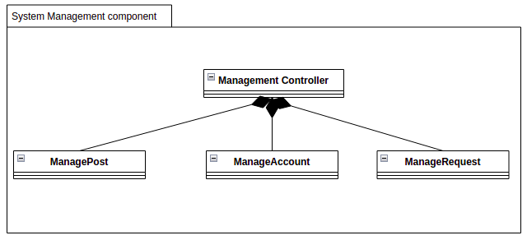
Mô hình MVC
CONTROLLER:
System Management Component
Notes:
Người quản trị hệ thống quản lý :
Post Management: Quản lý các bài post, đọc danh sách các bài post, xử lý các thao tác như thêm, xóa, sửa
Account Management: Quản lý tài khoản người dùng, lock hoặc unlock account
Request Management: Quản lý danh sách các request, accept hoặc deny request

Slide 48
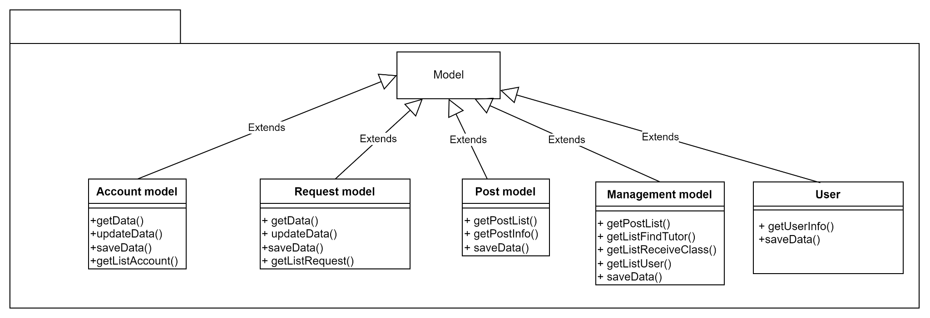
Mô hình MVC
MODEL:
Notes:
Account model:
getData(): lấy danh sách tất cả các account từ database
saveData(): có nhiệm vụ thêm người dùng mới vào database
Request model:
getRequestList(): lấy danh sách tất cả các request từ database
getRequestInfo(): lấy thông tin chi tiết của một request
saveData(): khi có 1 request mới ta cần lưu chúng để admin có thể xem và xem xét để duyệt hay không
Post model:
getPostList(): lấy danh sách các bài đăng
getPostInfo(): lấy thông tin chi tiết của một bài đăng từ database
+ saveData(): lưu 1 bài post, lưu danh sách bài post
Management model:
getPostList(): lấy danh sách các bài request đã được duyệt
getListFindTutor(): lấy danh sách các request tìm kiếm gia sư từ học sinh
getListReceiveClass(): lấy danh sách các request nhận lớp từ gia sư
getListUser(): lấy danh sách người dùng trong hệ thống
savaData(): có nhiêm vụ lưu những thay đổi vào hệ thống
User model:
getData(): lấy dữ liệu của người dùng như username, mật khẩu, sđt, giới tính, loại phân quyền..
saveData(): lưu dữ liệu của một người dùng và update nó nếu nó được thay đổi vào database

Slide 49
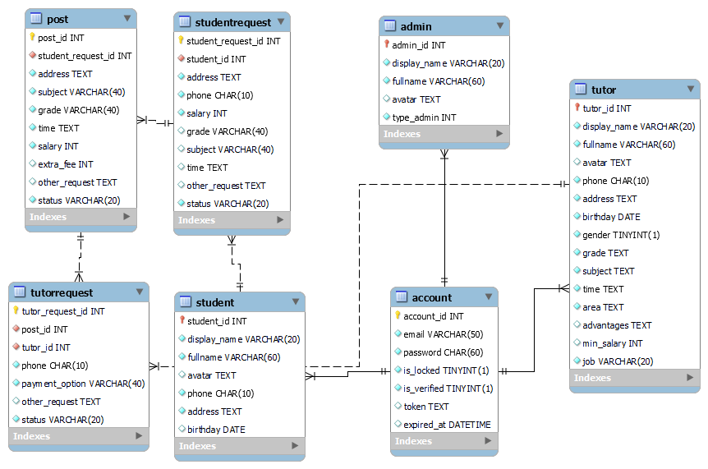
DATABASE

Slide 50
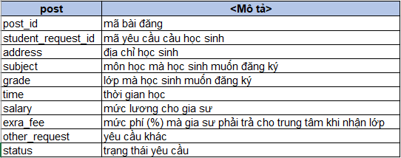
DATABASE

Slide 51
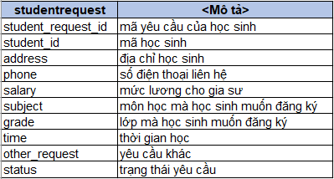
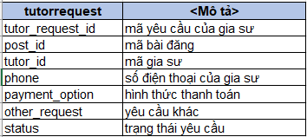

DATABASE

Slide 52
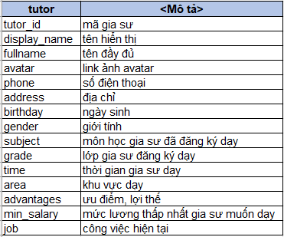
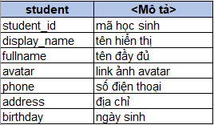

DATABASE

Slide 53
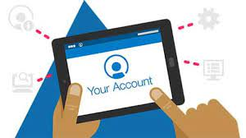
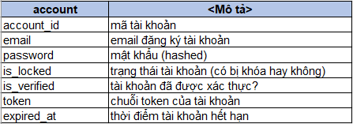
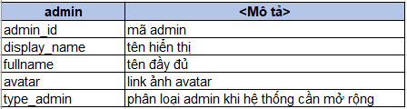

DATABASE

Slide 54

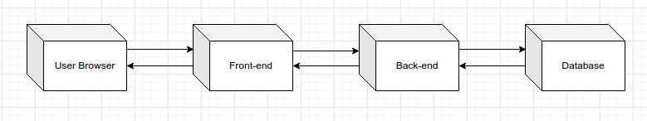
DATABASE
MySQL

Slide 55
05
Kiểm thử phần mềm

Slide 56
Manual Testing
By all members
Thi
Trịnh
Thái
Quân
Trinh
Tester
Tester
Tester
Tester
Tester

Slide 57
10
features
31
test cases
Test Plan

Slide 58
Tìm kiếm thông tin học sinh gia sư
Khóa tài khoản học sinh
Tìm kiếm yêu cầu của gia sư
Gửi yêu cầu nhận lớp
Thay đổi thông tin cá nhân
Gửi yêu cầu tìm gia sư
Xem danh sách yêu cầu và chi tiết yêu cầu của mình
Duyệt yêu cầu
Phân trang quản lý người dùng
Khóa tài khoản học sinh
10
features

Slide 59



20 fail
11 pass
Test Result

Slide 60

3 open
11 closed
Test Bugs

Slide 61
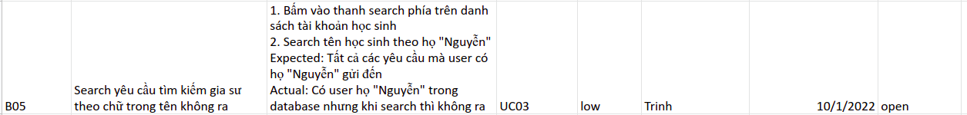
Bug: Search yêu cầu tìm kiếm gia sư theo chữ trong tên không được

Slide 62
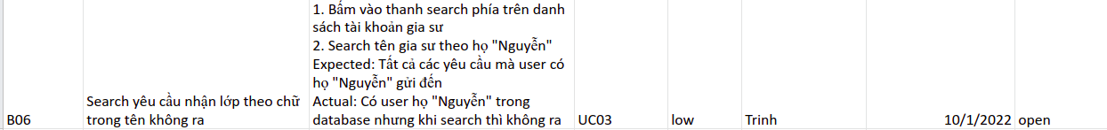
Bug: Search yêu cầu nhận lớp
theo chữ trong tên không ra

Slide 63
Bug: Lỗi phân trang quản lý người dùng

Slide 64
06
Demo ứng dụng

Slide 65
Link demo
https://ketnoigiasuhocsinh.herokuapp.com/
https://ketnoigiasuhocsinh-admin.herokuapp.com/

Slide 66
Link video demo
https://drive.google.com/file/d/1cJ8V5WPQ2aKqkpcul5E_ygNRtMB6geL3/view?usp=sharing

Slide 67
Cám ơn mọi người đã theo dõi

